Slide 1

FEMCRISTAR
AREA DE RIESGOS
COMITÉ & RESPONSABLE
JESUS MARIA ACOSTA - Presidente
JHONATAN GUERRERO - VicePresidente
SANDRA TORO - Gerente
ALVARO CARDONA – Secretario/Responsable
INFORME ACTIVIDADES DESARROLLADAS
AÑO 2.024 / PLAN 2.025

Slide 2

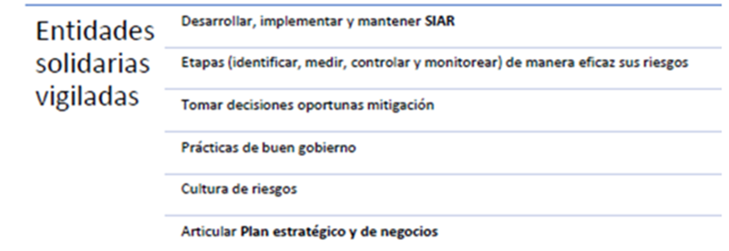
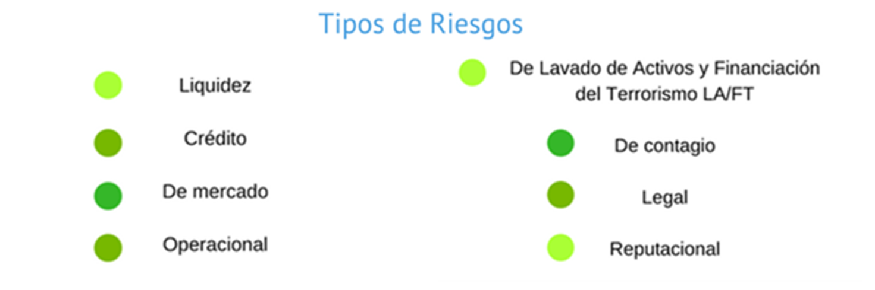
CBCF TITULO IV CAPITULO I - SIAR

Slide 3
ACTIVIDADES COMITÉ DE RIESGOS 2024
Se realizaron 12 reuniones mensuales. Asistencia 100%
SIAR: Elaborar Informes Trimestrales de Indicadores. Actualizar Manuales SIAR y del Comité de Riesgos.
Revisar Indicadores SIAR FemCristar vs Sector Solidario Año 2023.
SARC: Realizar Procedimiento Evaluación Anual de Cartera y seguimiento mensual a Indicadores.
Realizar Procedimiento Evaluación Anual de Cartera y y actualizar Manual SARC y Reglamento de Crédito.
SARLAFT: Elaborar Reportes de Productos y Tarjetas a la UIAF. Actualizar Matriz de Riesgos y Actualización obligatoria curso e-Learning UIAF.
SARL: Se realizaron 12 Reuniones de Riesgo de Liquidez
Elaborar Manuales PQRSD y SG-SST

Slide 5
OTRAS ACTIVIDADES DEL COMITÉ 2024

Slide 6
OTRAS ACTIVIDADES DEL COMITÉ 2024

Slide 7
OTRAS ACTIVIDADES DEL COMITÉ 2025

Slide 8
INDICADORES CIERRE 2024 “SIAR” SES TITULO V

Slide 9
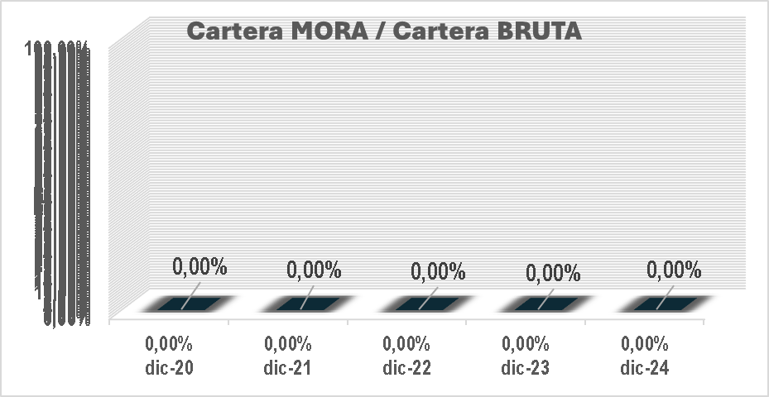
RIESGO DE CREDITO : CALIDAD DE CARTERA ( MOROSIDAD )
• CALIDAD CARTERA = Cartera Total Calificada en Categorías B, C, D y E
Cartera Bruta
FemCristar = 0% (Promedio Fondos de Empleados: 3%)
Indicador de calidad por riesgo: Mide la relación entre el saldo de las obligaciones del total de la cartera, calificadas en categorías B,C,D,E, frente al saldo de cartera bruta al cierre mensual.

Slide 10
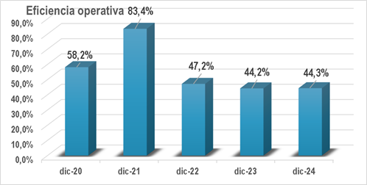
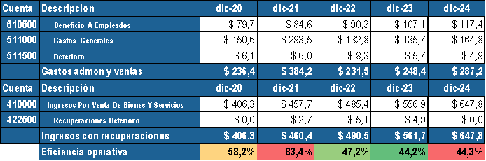
indicador | Descripción Formula | TIPO | NOMBRE INDICADOR | Descripcion Indicador
RIESGO | Gasto Administrativo / Ingresos por venta de bienes y servicios y recuperaciones | Riesgo Operativo | Indicador de relación entre el Gasto Administrativo y los Ingresos por venta de bienes y servicios y recuperaciones | Estructura Gastos de Administración
Indicador de relación entre el gasto administrativo y los ingresos por venta de bienes y servicios y recuperaciones: Mide la proporción del nivel de gastos administrativos respecto al total de ingresos provenientes de la venta de bienes y servicios y de recuperaciones.

Slide 11
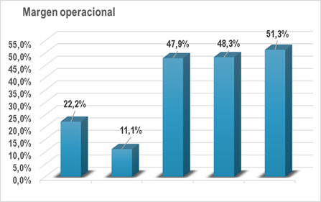
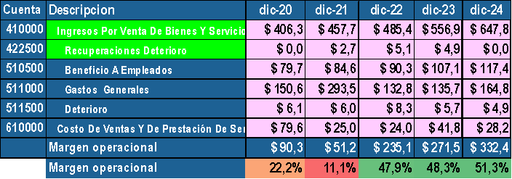
indicador | Descripción Formula | TIPO | NOMBRE INDICADOR | Descripcion Indicador
RIESGO | Utilidad Operacional / Ingresos por venta de bienes y servicios y recuperaciones | Administración | Indicador de Margen Operacional | Margen Operacional
Indicador de margen operacional: Es la capacidad del negocio de generar recursos en la operación descontados los gastos de administración.

Slide 12
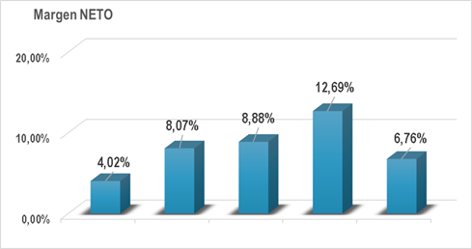
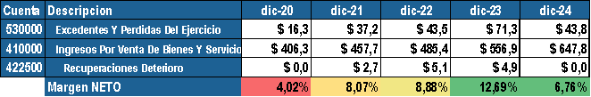
indicador | Descripción Formula | TIPO | NOMBRE INDICADOR | Descripcion Indicador
RIESGO | Excedente Neto / Ingresos por venta de bienes y servicios y recuperaciones | Rentabilidad | Indicador de margen neto | Margen neto
Indicador de margen neto: Mide la rentabilidad y eficiencia final de FemCristar.

Slide 13
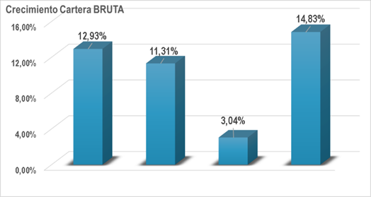
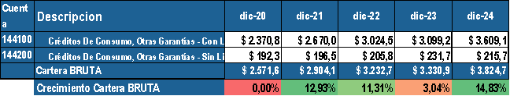
Descripcion | Año 17 | Año 18 | Año 19 | Año 20
Crecimiento Cartera BRUTA | 1,22% | 0,56% | 26,61% | -20,84%
indicador | Descripción Formula | TIPO | NOMBRE INDICADOR | Descripcion Indicador
RIESGO | (Carte Bruta periodo Actual / Cartera Bruta del mismo periodo del año anterior )-1 | Riesgo Crédito | Indicador de Crecimiento Cartera Bruta total | Crecimiento Cartera Bruta

Slide 14
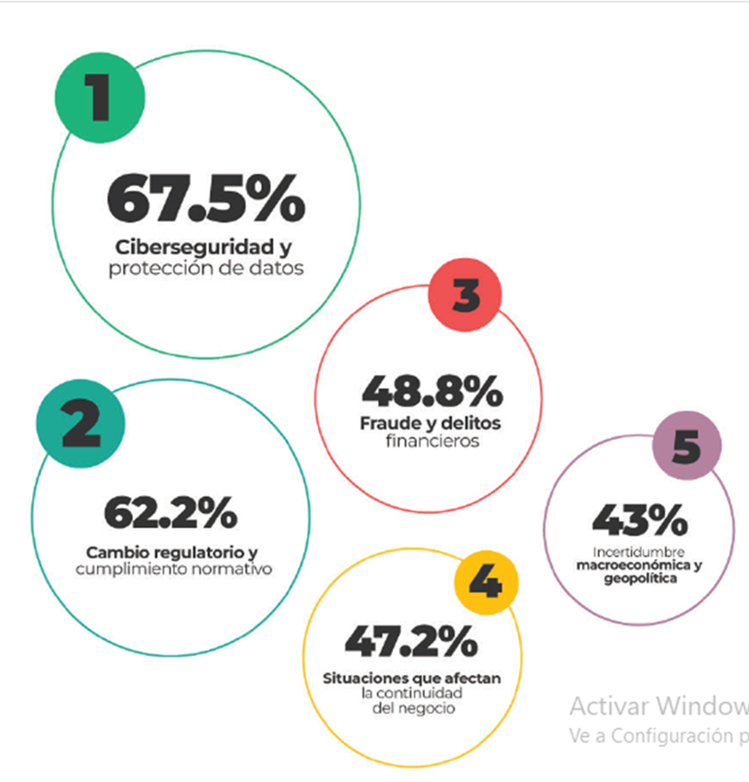
TOP 5 DE RIESGOS PARA EL 2025 EN LA

Slide 15
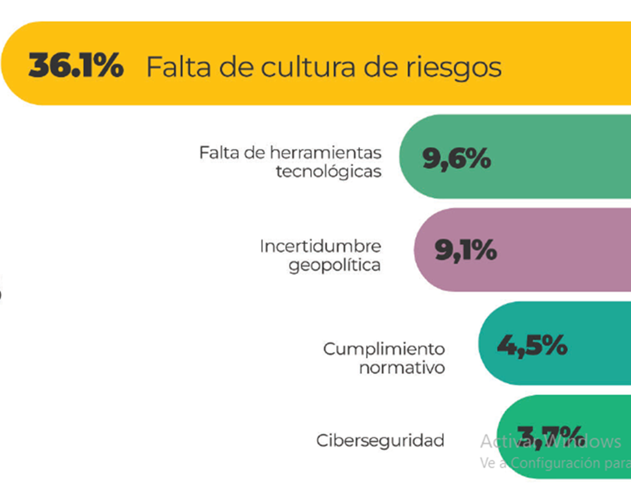
TOP 5 DIFICULTADES ACTUALES

Slide 16
DIFICULTADES QUE TIENE EL AREA DE GESTIÓN DE RIESGOS
FALTA DE CULTURA DE RIESGOS.
  La cultura de riesgos no debe ser solo un conjunto de normas sino una mentalidad que se traduzca en acciones y decisiones diarias. Programas de formación continua, comunicación clara y consistente sobre riesgos.
POCA MADUREZ EN GESTION DE RIESGOS.
  La Gestión de Riesgos debe ir más allá de matrices y mapas. Debe integrarse a la toma de decisiones generando valor real al negocio. Adoptar ISO31000.
CUMPLIMIENTO NORMATIVO.
  Entorno regulatorio en constante evolución con normativas más estrictas. Implementar sistemas de monitoreo proactivo, automatización de procesos.
INCERTIDUMBRE GEOPOLITICA.
  Cambios de gobierno, políticas impredecibles y polarización social .generan un entorno de alta volatilidad.
FALTA DE HERRAMIENTAS TECNOLOGICAS.
  Limitaciones en la Transición digital e infraestructura tecnológica y acceso a soluciones avanzadas.

Slide 17
